Slide 1


第4届全国核物理及核数据中的机器学习应用研讨会
基于贝叶斯推断从α-粒子预形成因子到衰变性质的研究
朱小彦
南华大学
湖南 . 衡阳
2025.10.30-11.03
2025/11/01-1

Slide 2

第4届全国核物理及核数据中的机器学习应用研讨会
目
录
01
研究背景
Research Background
02
研究工作
Research Works
03
总结展望
Summary and outlook
2025/11/01-2

Slide 3


01 研究背景
一、α衰变的重要性
自Gamow(1928)起，量子隧穿效应成功解释了α衰变
研究不稳定核素、超重核合成与结构的关键手段
能揭示核结构特征（壳效应、能级结构、形状共存等）
二、当前挑战
α-粒子预形成因子($P_{α}$)是连接衰变率与核结构的关键物理量
微观理论计算重核的$P_{α}$极其困难
唯象公式存在参数选择和误差处理的局限性，难以可靠外推至超重核区
提出一种贝叶斯推断（Bayesian inference）框架，结合cosh-type势​，全局标定$P_{α}$的唯象解析式参数，显著提升对超重核α衰变性质的预测可靠性
2025/11/01-3

Slide 4


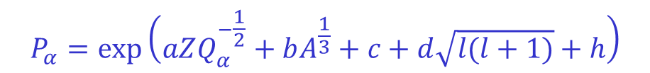


02 研究工作
一、α衰变寿命
$$T_{1/2}= \frac{ħ ln2}{Γ}$$
其中衰变宽度$Γ=\frac{ℏ^{2} }{4μ}FPP_{α}$
$P_{α}$是研究的核心
二、$P_{α}$的唯象表达式
$$P_{α}=exp⁡\left(aZQ_{α}^{−\frac{1}{2}}+bA^{\frac{1}{3}}+c+d\sqrt{l(l+1)}+h\right)$$
待定参数$θ=(a,b,c,d,h)$
2025/11/01-4

Slide 5


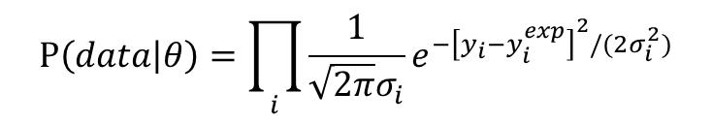


02 研究工作
三、方法论-贝叶斯推断与MCMC采样
传统拟合法 | 单点估计，忽略参数不确定性及相关性。。
贝叶斯法 | 提供参数的完整概率分布，​量化不确定性，​包含实验误差，更可靠的外推。
贝叶斯定理:
$$P\left(θ | data\right)∝P\left(data | θ\right)∗P(θ)$$
$P(θ|data)$:后验分布(目标)
假设数据符合
正态分布
$$P\left(data | θ\right)=\prod_{i}{\frac{1}{\sqrt{2π}σ_{i}}e^{−{\left[y_{i}−y_{i}^{exp}\right]}^{2}/(2σ_{i}^{2})}}$$
$P\left(data | θ\right)$:似然函数
$P(θ)$:先验分布
四、MCMC采样
使用Metropolis-Hastings算法探索高维参数空间。
150个walkers，5000步burn-in，10000步采样。
使用高斯过程（GP）仿真器加速计算。
2025/11/01-5

Slide 6
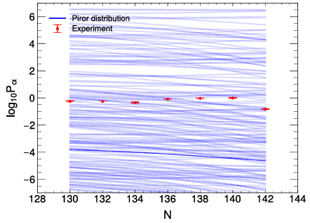
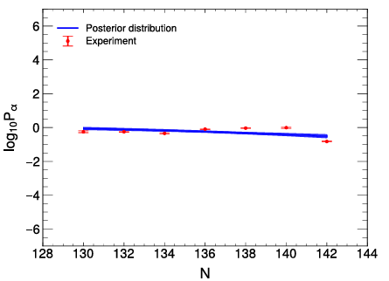
02 研究工作
五、先验与后验分布的对比
后验分布受数据似然函数强烈约束，结果稳健，不依赖于主观的先验假设。
PHYSICAL REVIEWC112,024329 (2025)
2025/11/01-6

Slide 7
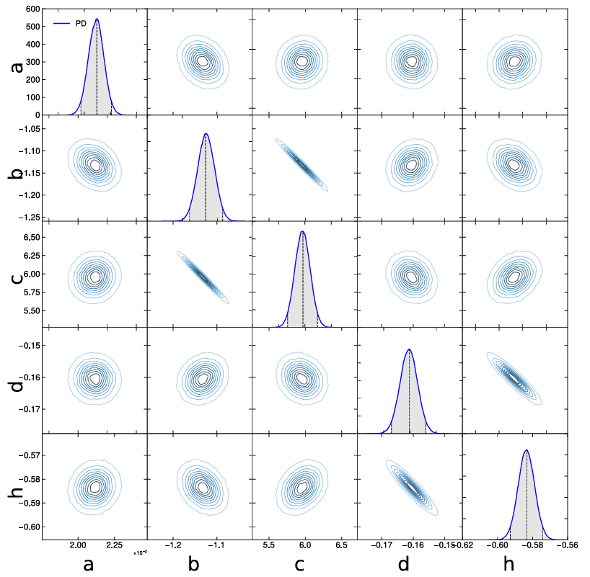
02 研究工作
PHYSICAL REVIEWC112,024329 (2025)
六、全局（BG）参数的后验分布与相关性
读出Table I中的MAP值和95%置信区间。
b<0表示核密度增加抑制α团簇形成；h<0表示奇核阻碍效应）。
关键信息:
参数被严格约束（如 a, b分布很窄）。
存在显著相关性（如 a与 b负相关），传统方法无法 捕捉这一点。
​贝叶斯提供了优于传统方法的丰富信息。
2025/11/01-7

Slide 8
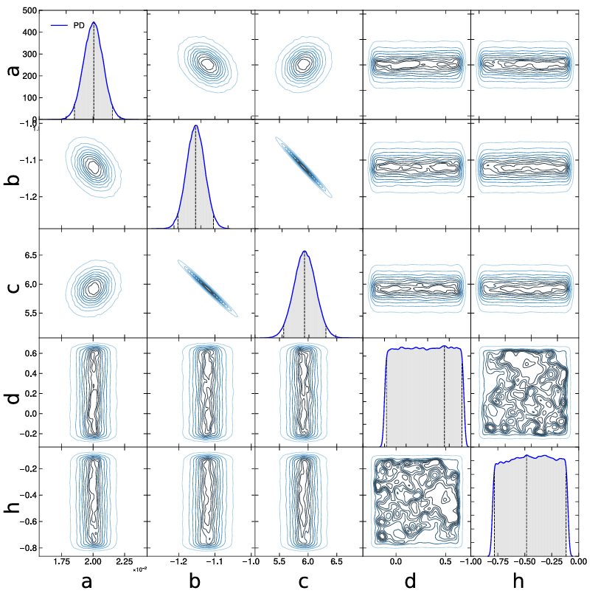
02 研究工作
PHYSICAL REVIEWC112,024329 (2025)
七、不同核类的局部(BL)参数分析
偶-偶核
2025/11/01-8

Slide 9
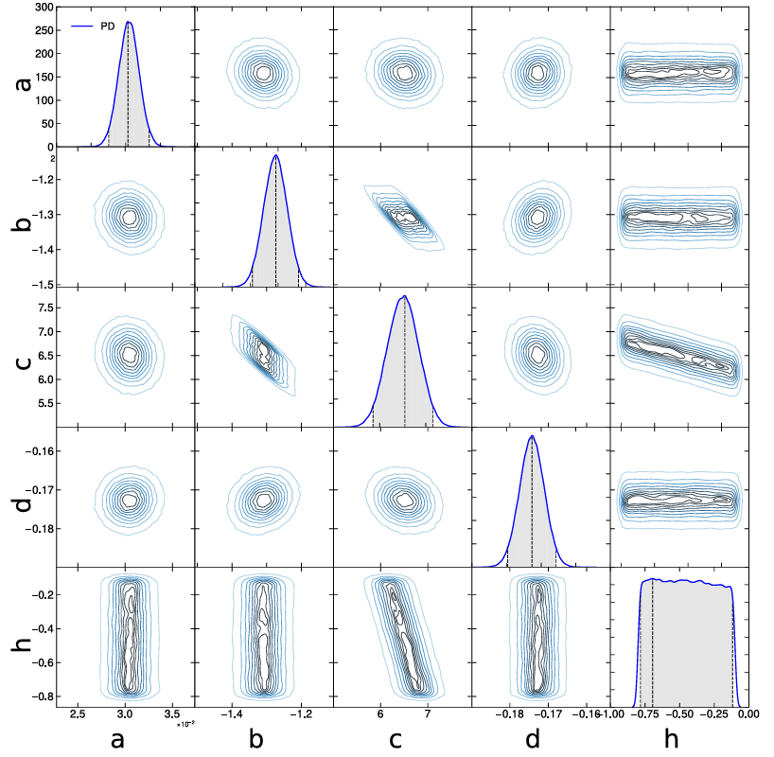
02 研究工作
PHYSICAL REVIEWC112,024329 (2025)
七、不同核类的局部(BL)参数分析
奇-A核
2025/11/01-9

Slide 10
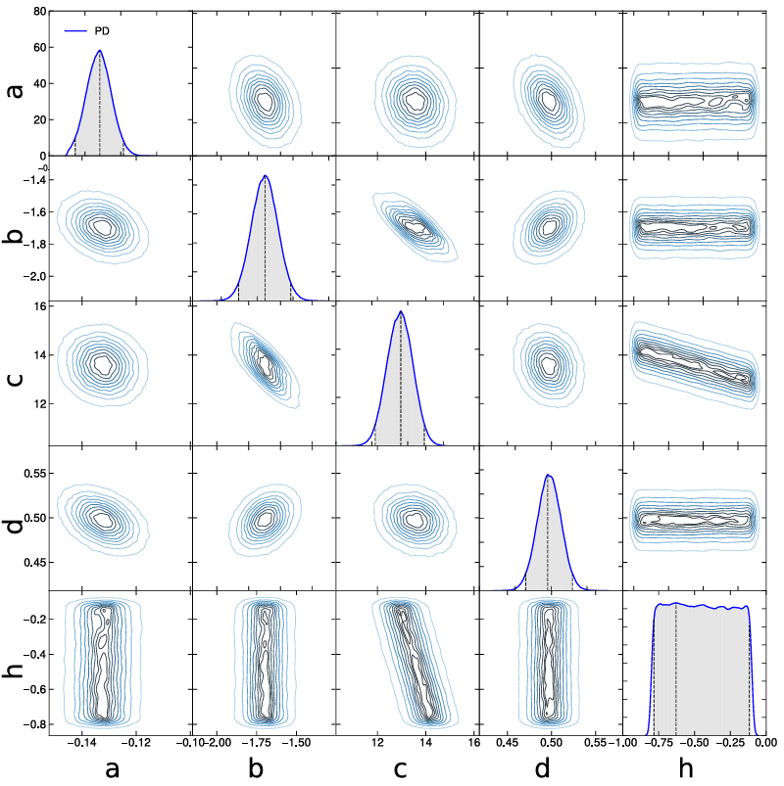
02 研究工作
PHYSICAL REVIEWC112,024329 (2025)
七、不同核类的局部(BL)参数分析
奇-奇核
2025/11/01-10

Slide 11
02 研究工作
PHYSICAL REVIEWC112,024329 (2025)
七、不同核类的局部(BL)参数分析
为什么做BL分析呢？
验证BG参数的稳健性，并探索不同核类的结构差异。
主要发现:
偶-偶核 ​: 参数 d(角动量项) 后验分布宽且为正，可能与形变核中α预形成的位置各向 异性有关。
奇-A核​: 观察到 c(壳效应) 和 d之间的负协方差，表明结构复杂性。存在显著相关性（a与 b负相关），传统方法无法 捕捉这一点。
奇-奇核​: 需要非常大的常数项 c(~13.7) 来补偿未配对核子的强烈阻碍效应。
结论:
BG模型参数稳健，但局部分析揭示了有趣的核结构差异，为微观模型提供了约束。
2025/11/01-11

Slide 12
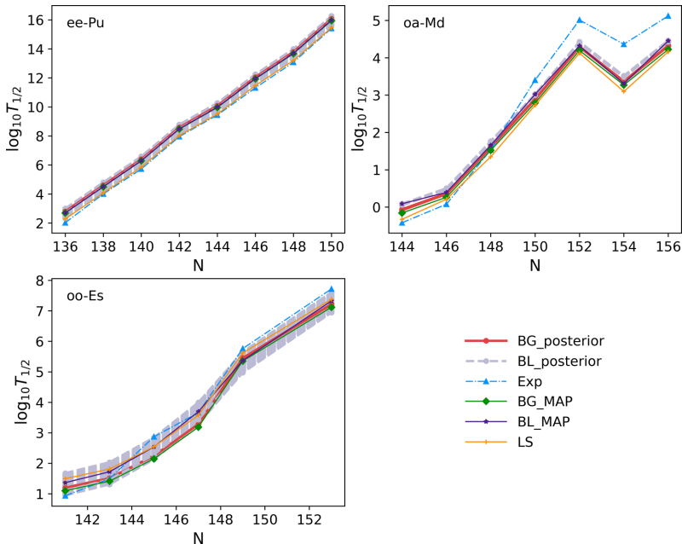
02 研究工作
PHYSICAL REVIEWC112,024329 (2025)
八、半衰期计算与对比
关键信息:
​BG的置信带最窄，表明其参数不确定性最小，预测最可靠。
BG仅用一组参数即可描述所有核类（ee, oa, oo），而BL和LS需要多组参数或面临过拟合/外推不确定性大的问题。
2025/11/01-12

Slide 13
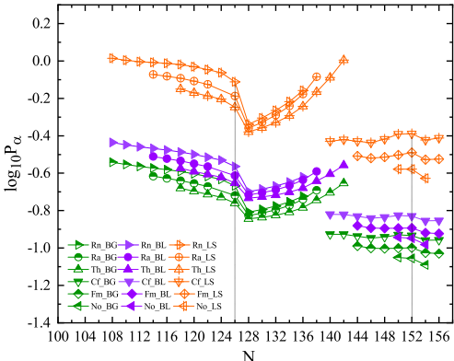


02 研究工作
PHYSICAL REVIEWC112,024329 (2025)
九、壳效应与幻数
研究区域: 围绕N = 126, 152, 162的核素
关键信息:
​壳闭合处能隙大，组态混合和集体激发减少。
这表明$P_{α}$是探测核壳结构的灵敏探针 。
现象: 在幻数附近， $P_{α}$出现系统性极小值​ → ​α预形成概率被抑制。
2025/11/01-13

Slide 14
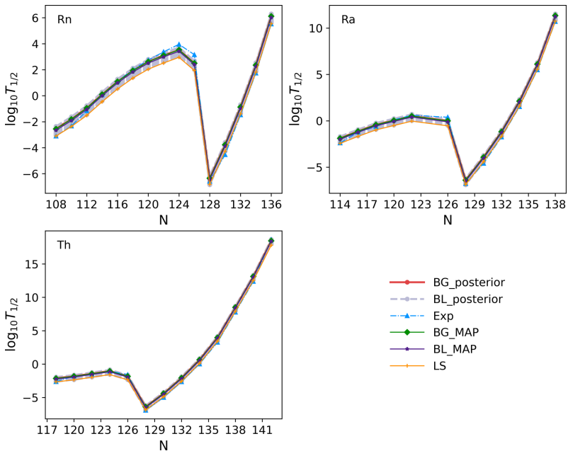
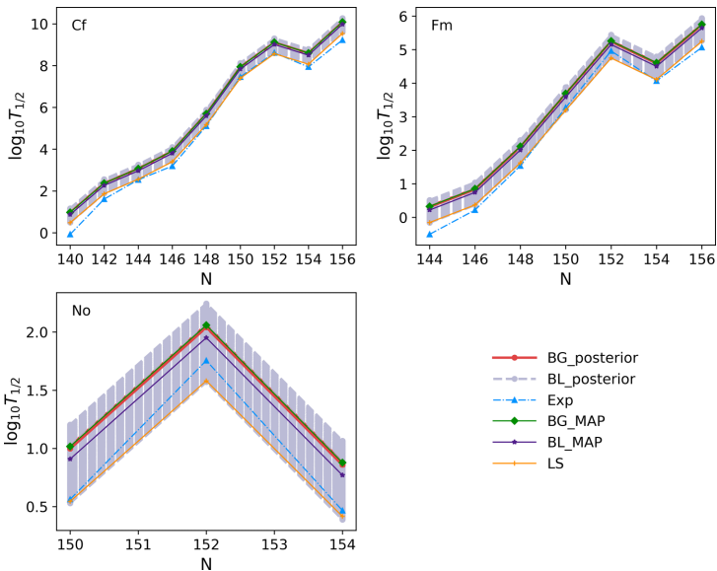

02 研究工作
PHYSICAL REVIEWC112,024329 (2025)
十、N=126、152附近的半衰期变化
与$P_{α}$的极小值对应
N=126
N=152
2025/11/01-14

Slide 15
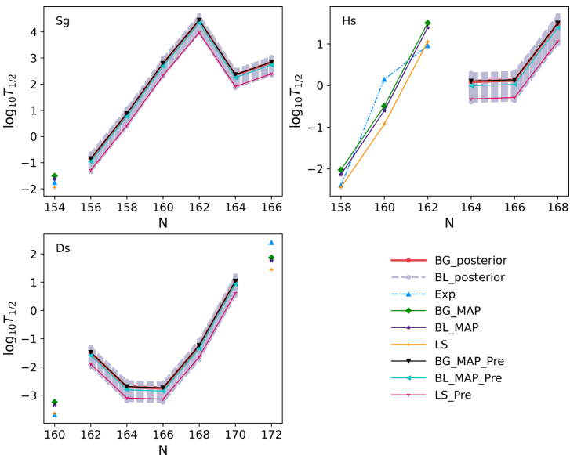
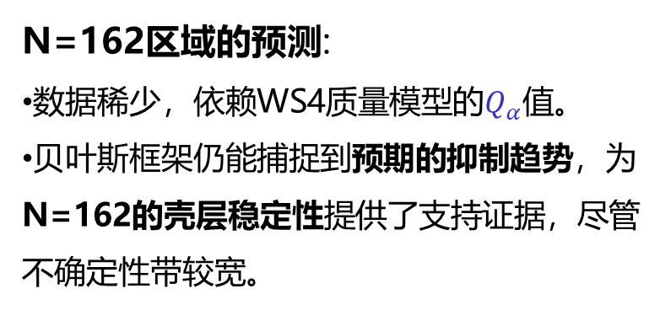
02 研究工作
PHYSICAL REVIEWC112,024329 (2025)
十、N=162附近的半衰期变化
​N=162区域的预测:
数据稀少，依赖WS4质量模型的$Q_{α}$值。
贝叶斯框架仍能捕捉到预期的抑制趋势，为N=162的壳层稳定性提供了支持证据，尽管不确定性带较宽。
N=162
2025/11/01-15

Slide 16
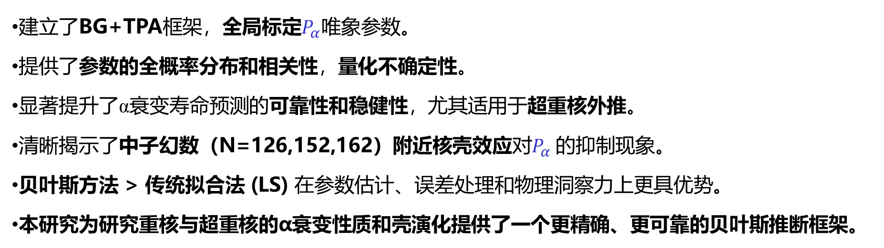
03 总结与展望
总结：
建立了BG+TPA框架，​全局标定$P_{α}$唯象参数。
提供了参数的全概率分布和相关性，​量化不确定性。
显著提升了α衰变寿命预测的可靠性和稳健性，尤其适用于超重核外推。
清晰揭示了中子幻数（N=126,152,162）附近核壳效应对$P_{α}$的抑制现象。
​贝叶斯方法 > 传统拟合法 (LS)​​ 在参数估计、误差处理和物理洞察力上更具优势。
本研究为研究重核与超重核的α衰变性质和壳演化提供了一个更精确、更可靠的贝叶斯推断框架。
展望：
将来可将更多核结构信息（如形变）作为先验知识纳入模型。
结合贝叶斯神经网络应用于超重核区（Z>118），为合成和鉴定新元素提供理论支持。
2025/11/01-16

Slide 17
第4届全国核物理及核数据中的机器学习应用研讨会
谢谢！
朱小彦，南华大学
2025/11/01-17

